Slide 1
堅不可摧
救贖與寬恕

Slide 2
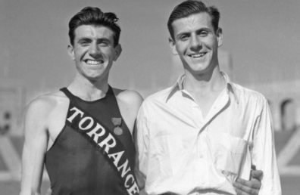
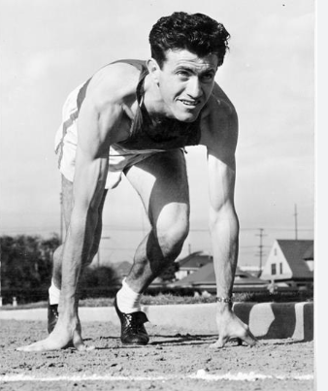
從壞小子到奧運選手
Notes:
主人公路易成长在一个基督教家庭，但他从小就是一个问题少年，打架，偷东西，每次被警察送回家，他爸就把他打一顿，但这对他没有帮助。他有跑步的天赋，他哥哥鼓勵他，每天騎車領他跑，鼓勵他。练了一年就取得了代表美国参加奥运会的资格，四年後我要去東京。当时人们认为他有希望成为历史上第一个在4分钟以内跑完1英里的选手

Slide 3
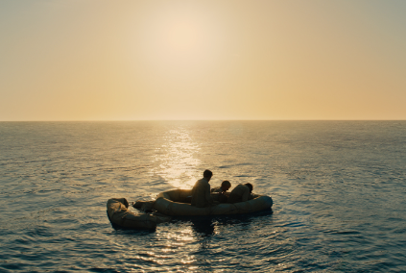
海上奧德賽
Notes:
战争开始了。路易参了军，去太平洋与日本人作战。有一天他们的轰炸机因机械故障坠毁，只有3个人爬上了救生筏，奇蹟獲救。他们靠雨水和徒手抓鱼在海上漂泊了47天，中间经历了风暴，鲨鱼袭击，日本飞机的扫射。有一天傍晚，他们多日没有食物和水，三个人都快死了，夕阳悬在海上，晚霞在空中变幻着颜色，大海像镜子一样平静，映出无与伦比美丽的色彩，路易忽然感受到神的存在，那种宏大又美丽，神秘又亲切的感觉，他向神祷告说如果你救了我，我就把一生奉献出来事奉你。接着就下了雨，他们抓到了鱼，又过了几天他们飘到了一个日军占领的小岛。神是不是很厉害，很灵？不那么简单，路易不会想到得救才是他噩梦的开始。

Slide 4
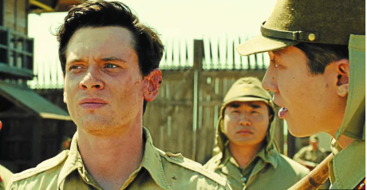
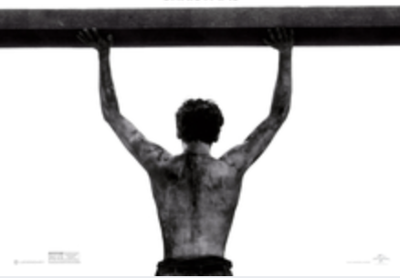
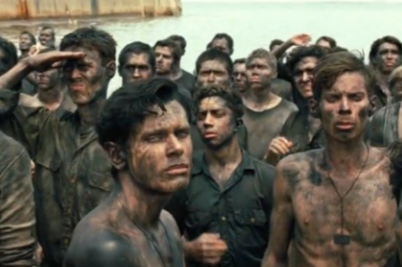
戰俘生涯
Notes:
接下来的两年半，他在战俘营中身心受尽了折磨，尤其有一个狱卒外号叫小鸟，他特别和路易过不去，下定决心要break路易，而路易极为倔强，绝不向之屈服，舉木頭。路易的意志始终没有被小鸟broken，坚持到了日本投降，小鸟逃走了，路易作为英雄回到美国与家人团聚。听上去是不是一个完美的自我救赎的故事？

Slide 5
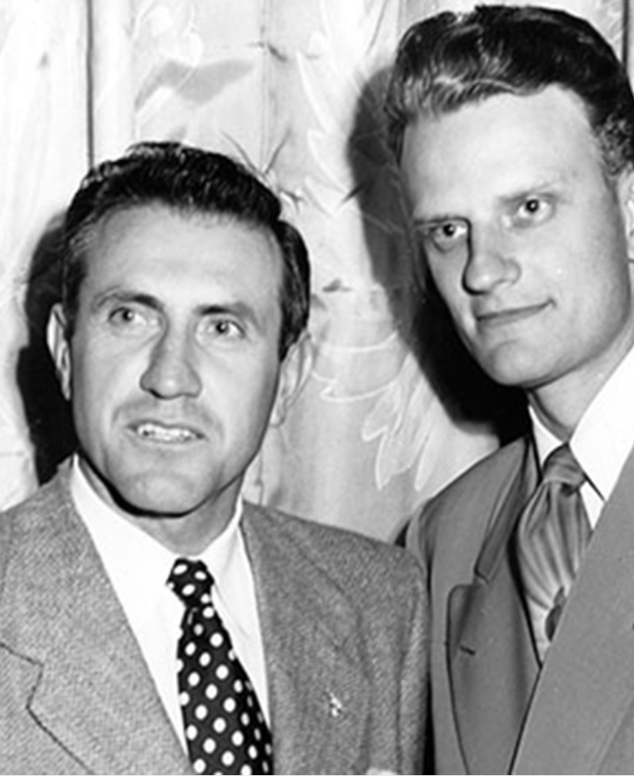
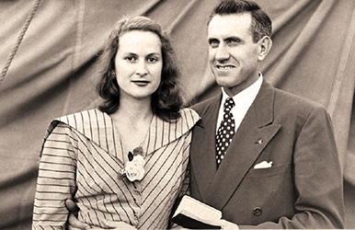
被寬恕與寬恕人
Notes:
不是的，因为这时路易发现自己成了一个broken man. 他患上了严重的创伤后应激症，有时候吃着饭听到街上的响声就会惊吓的掀了桌子，他有时半夜醒来，会发现自己骑在妻子的身上紧紧掐着她的脖子，因为每天晚上小鸟都会回到他的梦中折磨他，而他清醒时想的最多的事就是将来抓到小鸟以后如何报复他。他找不到工作，开始酗酒，家庭也到了破裂边缘。这时候Billy Graham来到洛杉矶。Billy Graham是20世纪最伟大的布道家，他带领信主的人数可能超过历史上任何一个人。但那时他还是个小年轻和路易差不多大。路易的妻子拉着他去参加了Billy Graham的布道会，那天Graham讲到罪，路易听了非常愤怒，我是个好人，小鸟才是坏人，可就在他的愤怒中，他感到自己辩驳中的谎言，他知道自己现在变成了什么样。他越听越愤怒也越听越不安，等Graham叫大家低头做决志祷告时，路易拉起妻子走了出去。第二天，妻子劝他再去听Graham讲道，路易坚决拒绝，两人争了一天，路易屈服了，但有个条件，等Graham一开始做决志祷告，他们就离开。那天Graham讲为什么神允许苦难发生，他请会众看窗外美丽的加州天空，路易突然想到了那天在海上令他沉醉的美景，和他当时心中的平静与感恩，他想到在海上在战俘营里他无辜遭受的种种苦难，但他也想到当他的飞机沉向海底而他被电线缠住无法脱身，而那电线突然松开了，想到他们在海上遭遇敌机扫射筏子上布满弹孔，可没有一发子弹击中他们，他想到在战俘营中他受到这么多的折磨居然活了下来。这些想法让路易感到非常不安，想要逃走，这时Graham开始做决志祷告，路易拉上妻子就往外逃，突然Graham在身后说Stop，no one leave now, you can leave when I am preaching, you can’t leave now. 然后他邀请刚才决志的人上台来，路易推开这些往前走的人向屋外挤，可突然间他停了下来，一个他遗忘很久的记忆浮现出来，是他那天对神做的承诺，如果你救了我，我就一生事奉你。一个他还没有兑现的承诺。他松开妻子的手，转身走向Graham。那天晚上，路易回到家把所有的酒倒进下水道，他的婚姻被拯救了。接下来的那些年，他慢慢的宽恕了那些虐待他的日本人。宽恕了小鸟，也把自己从苦毒的监狱中释放了出来。他回到日本去和那些折磨他的人和解。他们当中的不少人因此信了耶稣。

